Slide 1
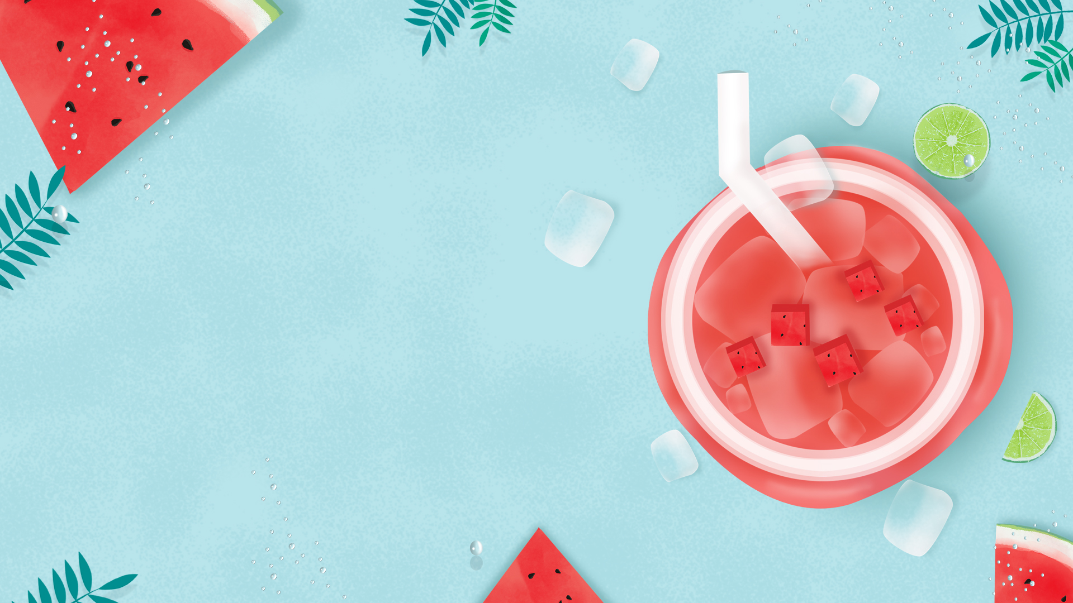
九
月
分享
汇报人 刘孝玲

Slide 2

CONTENT
THREE《分米和毫米》
TWO《认识厘米》
ONE《乘加、乘减》

Slide 3
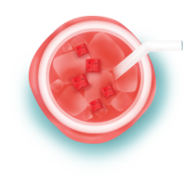
《乘加、乘减》
PART
ONE

Slide 4
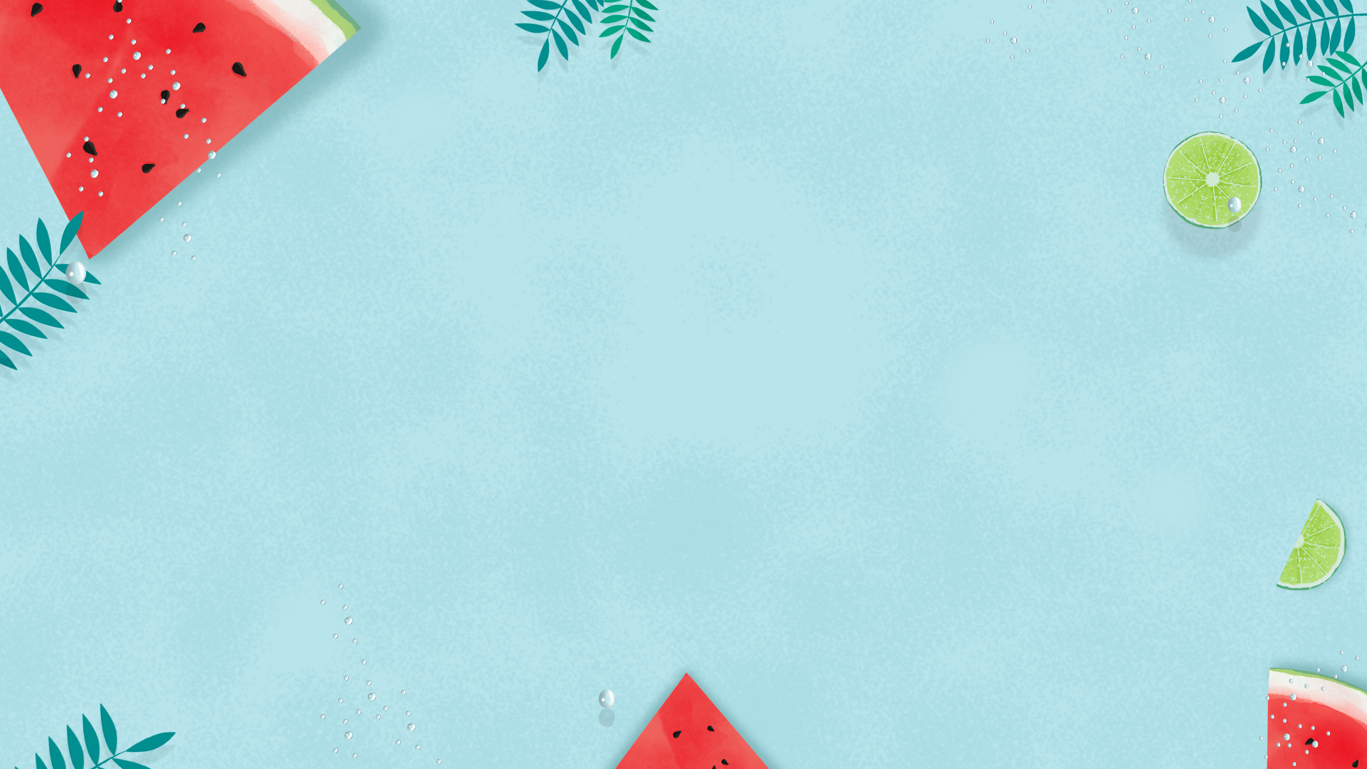
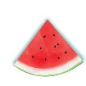
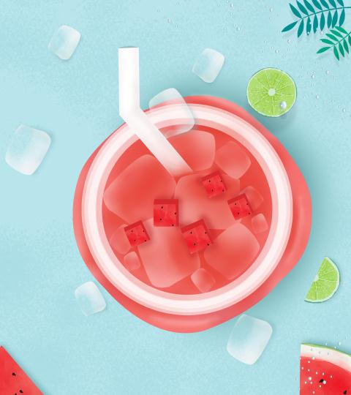
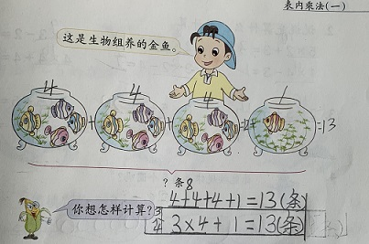

活动一：
要知道鱼缸里一共多少条鱼？怎么计算呢？如何列式计算？把你的想法记录下来。
学生思维形态：
交流互动：
生1：把每个鱼缸里金鱼的条数加起来就可以了。
4+4+4+1=13（条）【连加】
生2：先把3个4条相加，再加上第四个鱼缸里的1条。
3×4+1=13（条）【乘加】
生3：先借给第四缸3条鱼，就有4个4条，再把3条还掉。
4×4-3=13（条）【乘减】
交流层次1：你还有其他列式方法吗？
引导：如果把第四缸也看成4条鱼也可以列乘法算式。
交流层次2：4×4表示是什么？为什么要减3？

Slide 5
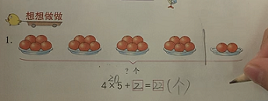
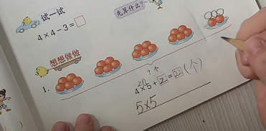
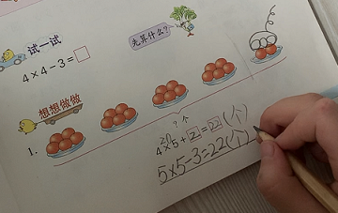
活动二：
想一想：题目在求什么？橘子是怎么摆放的？
写一写：用乘加或乘减的方法来解决问题。
说一说：和同桌说说你是如何解决的。
学生思维形态：
生1：把橘子看成两部分，左边有4盘，每盘有4个，是4个5。右边多出来2个，再加2。4×5+2=22（个）
生2：先给第5盘橘子添上3个，变成5个，这样就有5个5，是5×5.再把借的3个橘子还掉，就是减3.
5×5-3=22（个）
生3：我有补充，乘减的方法一定要把添上的3个都还掉，不能多不能少。
交流互动：
你喜欢哪种方法？它是怎么列式的？在列式的时候要注意什么？

Slide 6
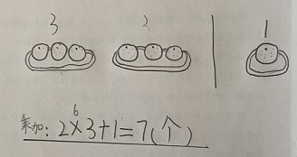
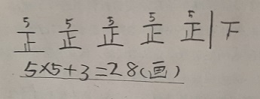
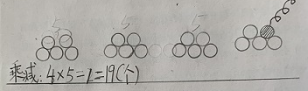
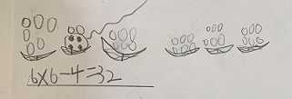
活动三：
画一画：你掌握乘加乘减了吗？你也可以设计一个用乘加乘减解决的问题吗？将你的问题用画图的方式画下来。
写一写：画好后，自己选一种方式解决问题。
说一说：同桌交流，说说你是如何解决问题的？先算什么，再算什么？
学生思维形态：资源两两并联呈现
生：第4个也对的，他只是第二盘比其他的少，添上4个后也都是每盘有6个，有6盘，是6个6，最后再还掉4个，是减4。
常规资源
特殊资源
交流互动：
交流1：你看懂了吗？你看懂哪一种？他是怎么解决的？
交流2：这两种有点特别，你理解吗？他们都对吗？为什么？

Slide 7
《认识厘米》
PART
TWO

Slide 8
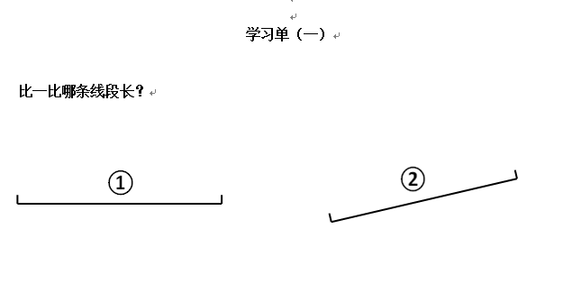
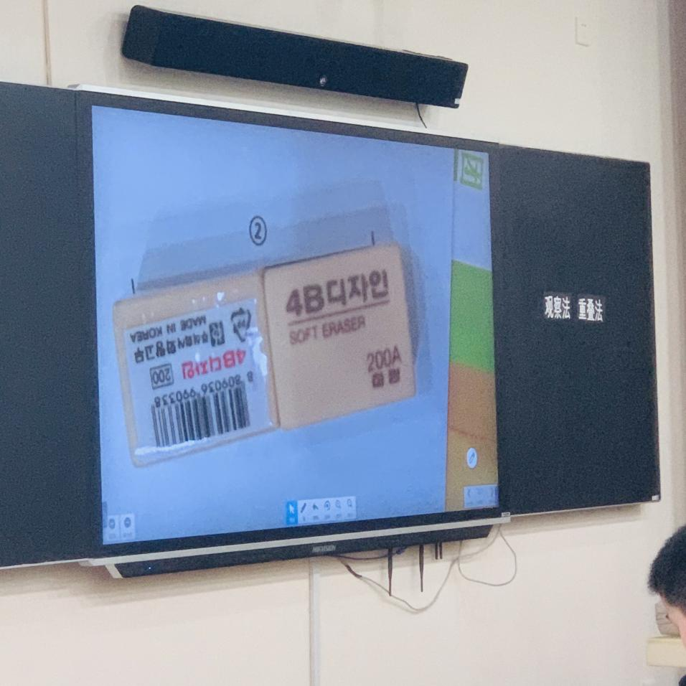
活动一：“比一比”
用学具袋里的工具比一比
学生思维形态：
交流互动：
学生利用棉线、橡皮、木棒、方格纸等工具多种方式比长短。
生：第二条线段大约2块橡皮那么长。
生：用的工具不同，应该要用同一种工具比。
交流层次1：复习比较两个物体长短的方法：观察法和重叠法。
交流层次2：为什么测量的结果数量不一样。
介绍：1厘米

Slide 9
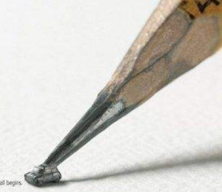
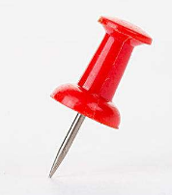
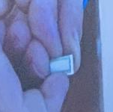
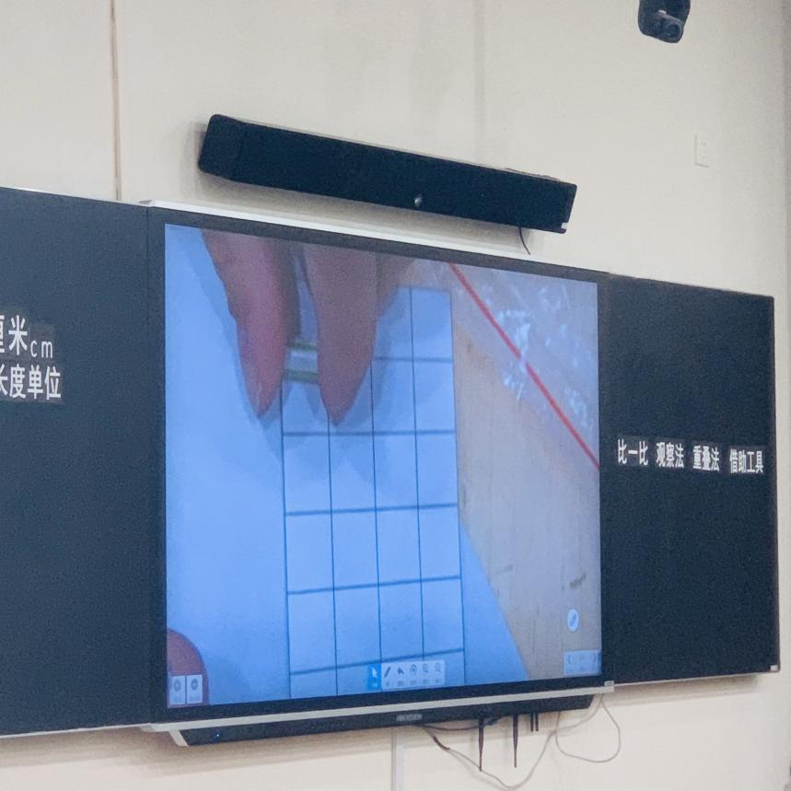
活动二：哪些物体的长度大约是1厘米？
1.找一找：哪些物体长度大约是1厘米？
2.比一比：用1厘米的吸管比一比。
3.说一说：和同桌说一说你找到的物体。
教 资
师 源
学生思维形态：
交流互动：
交流层次1：1厘米有多长呢？取出工具袋中的一截吸管，它的长度是1厘米。拿手上比一比，感受一下1厘米有多长。
交流层次2：大家快利用这个1厘米小工具去找一找哪些物体的长度大约是1厘米。
交流层次3：再想一想，生活中还有哪些物体的长度大约是1厘米。
学
生
资
源
学生利用1厘米长的吸管体验1厘米有多长，再利用1厘米的吸管比一比哪些物体的长度大约是1厘米。

Slide 10
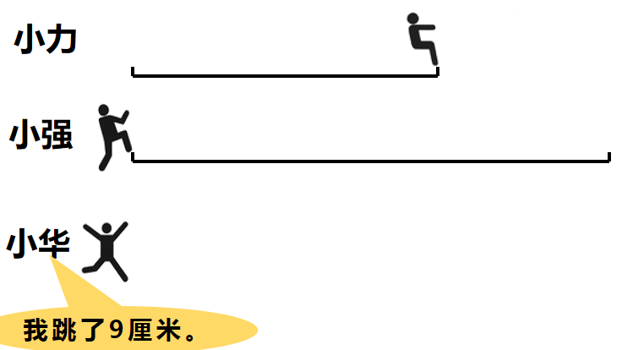
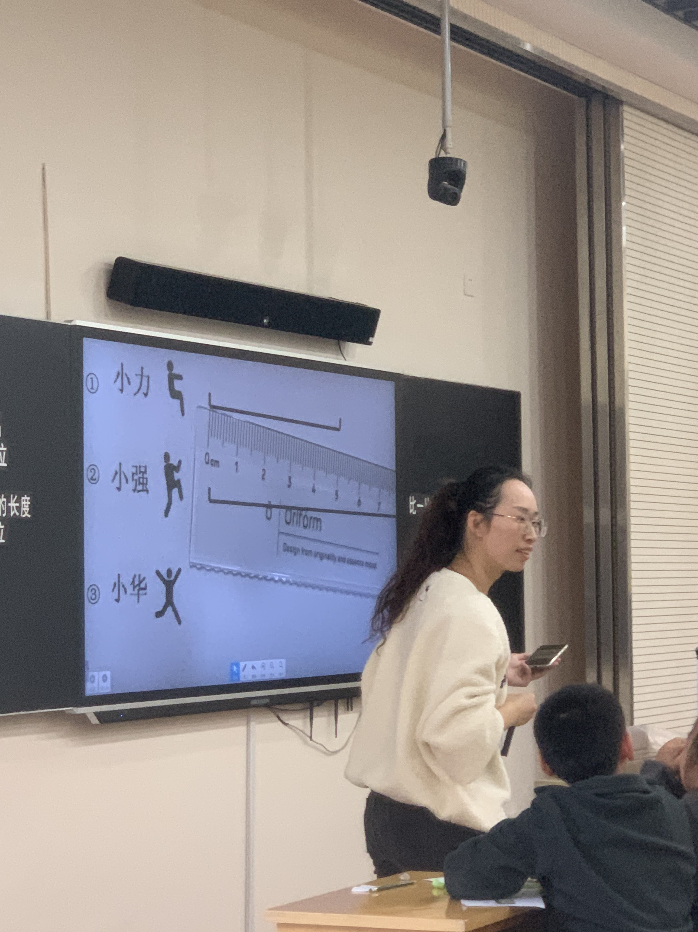
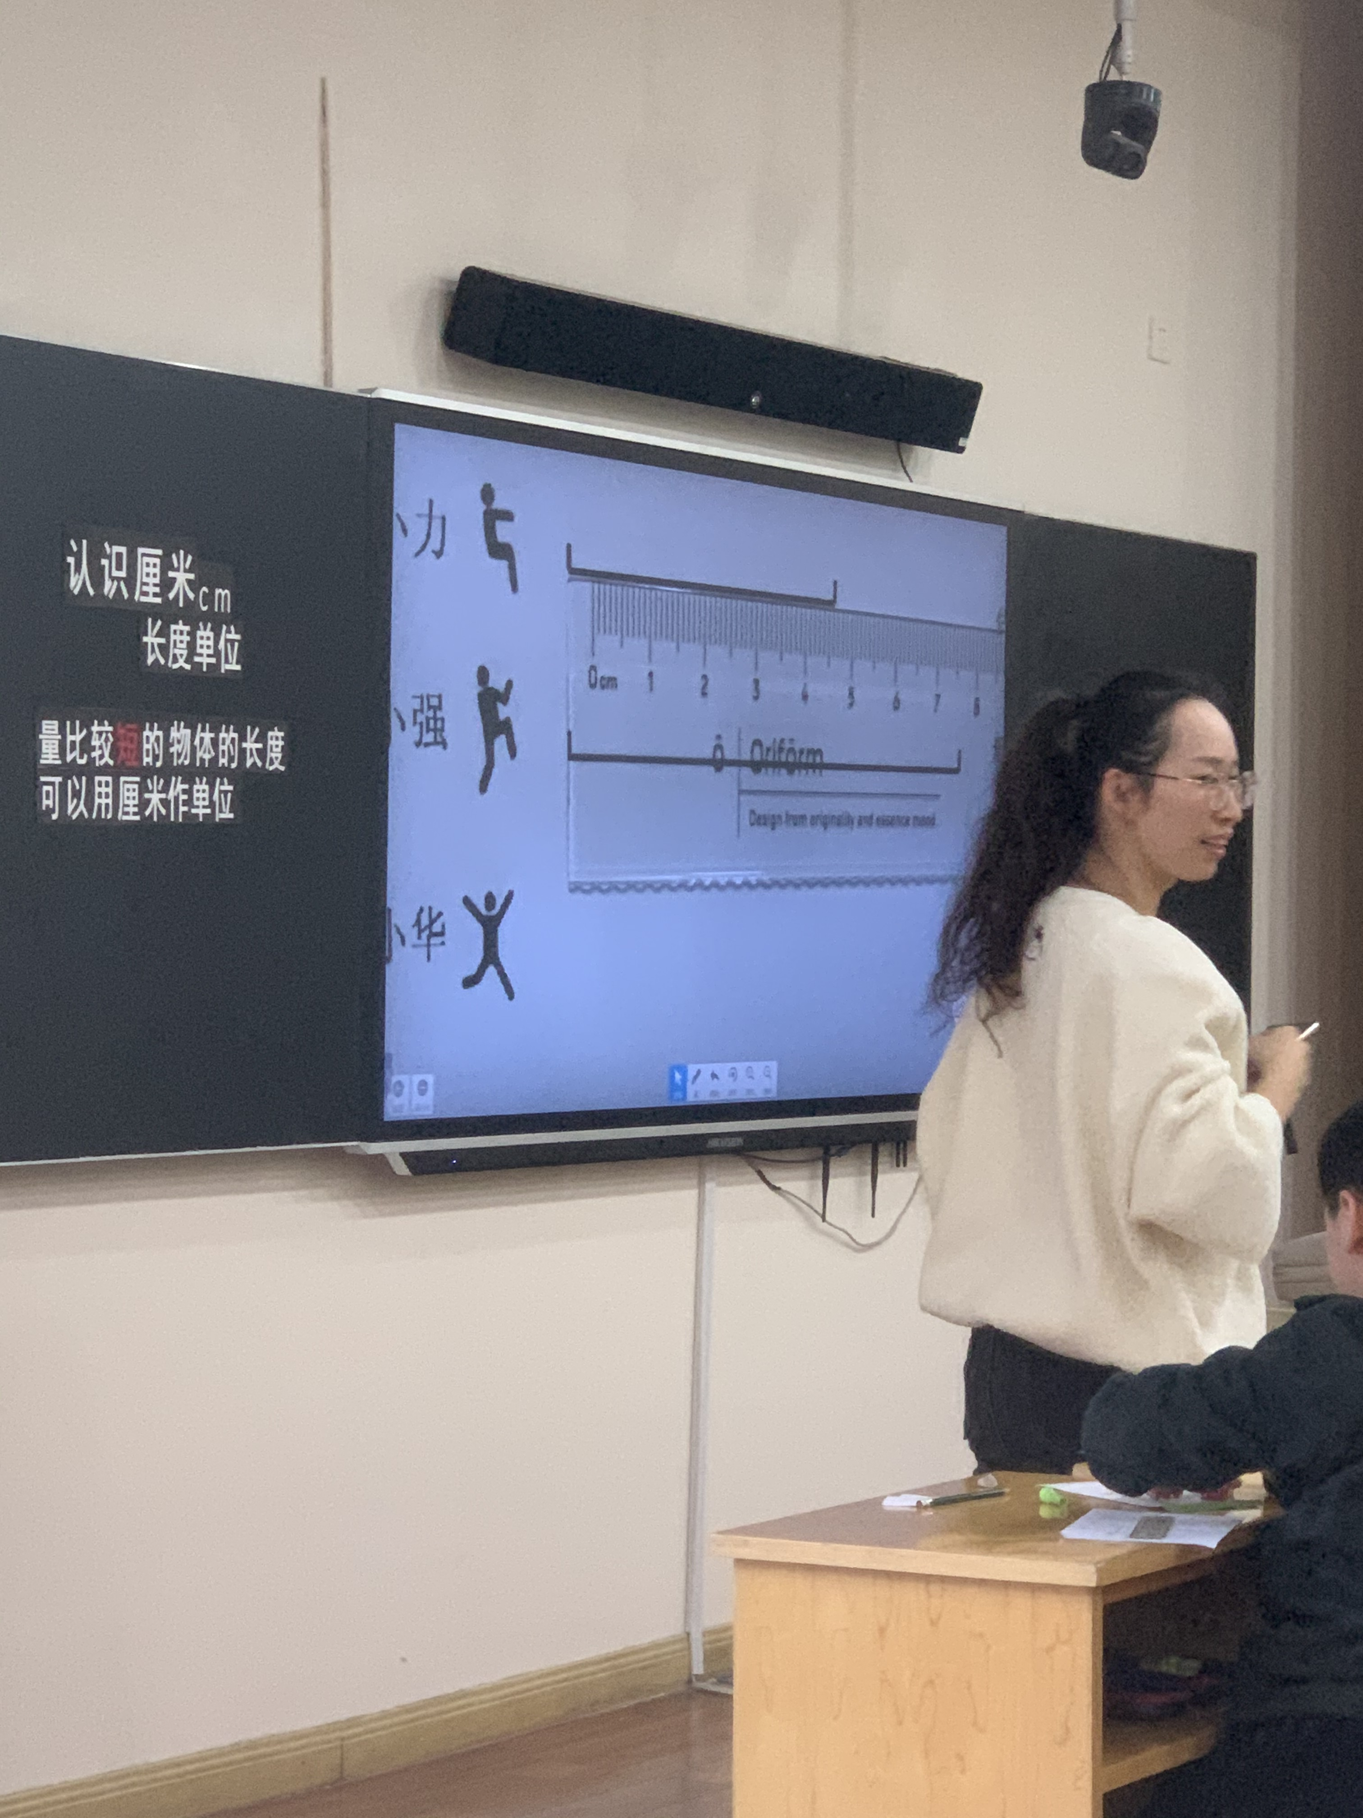
活动三：火柴人跳远比赛
（呈现跳远的火柴人动画图）
交流互动：
交流层次1：小力和小强分别跳了多少厘米？动手量一量。
交流层次2：这两位同学的测量方法正确吗？
交流层次3：小华在比赛中获得了冠军，他可能跳了多少厘米？
交流层次4：小华跳了9厘米，你会用直尺画出线段吗？动手画一画。
学生思维形态：资源并联呈现
生1：第1个做到了左边对齐“0”刻度线，但直尺斜了。
生2：第2个虽然直尺对齐线段了，但左边没有对齐“0”刻度线。

Slide 11
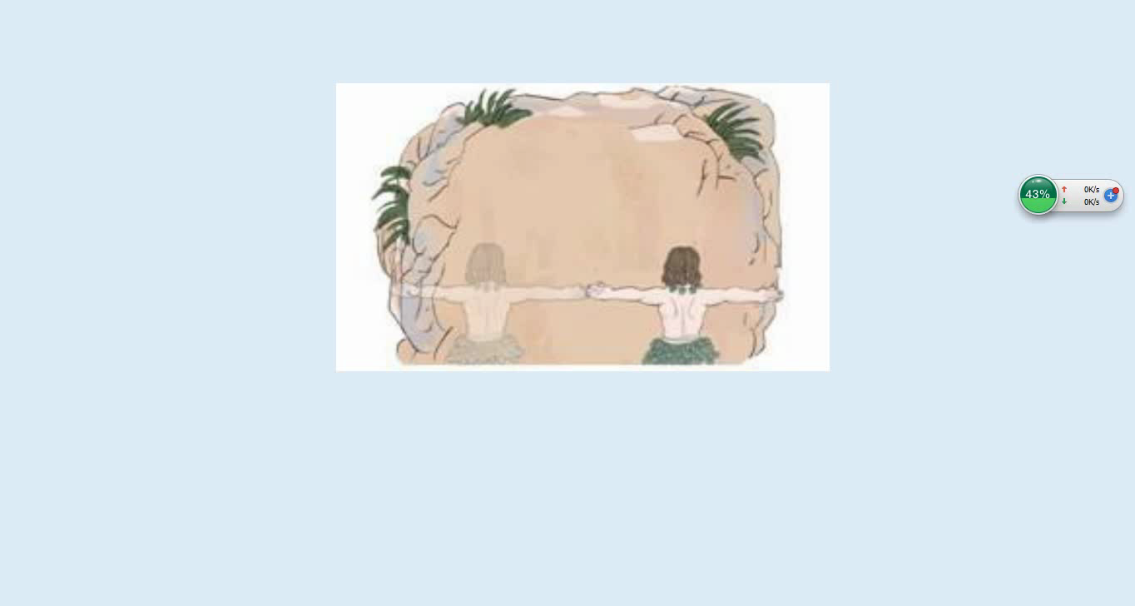
活动四：介绍身体尺
在古时候，想知道物体的长度不是件容易的事情。人们常常用身体的一部分作为测量长度的单位。
学生思维形态：
改变用图片或者文字呈现的方式，通过提前录制动画视频，利用多媒体，更加清晰地向学生呈现身体尺知识，让学生自主观察。
交流互动：
交流：你从视频中收获了哪些数学知识？

Slide 12
《分米和毫米》
PART
THREE

Slide 13
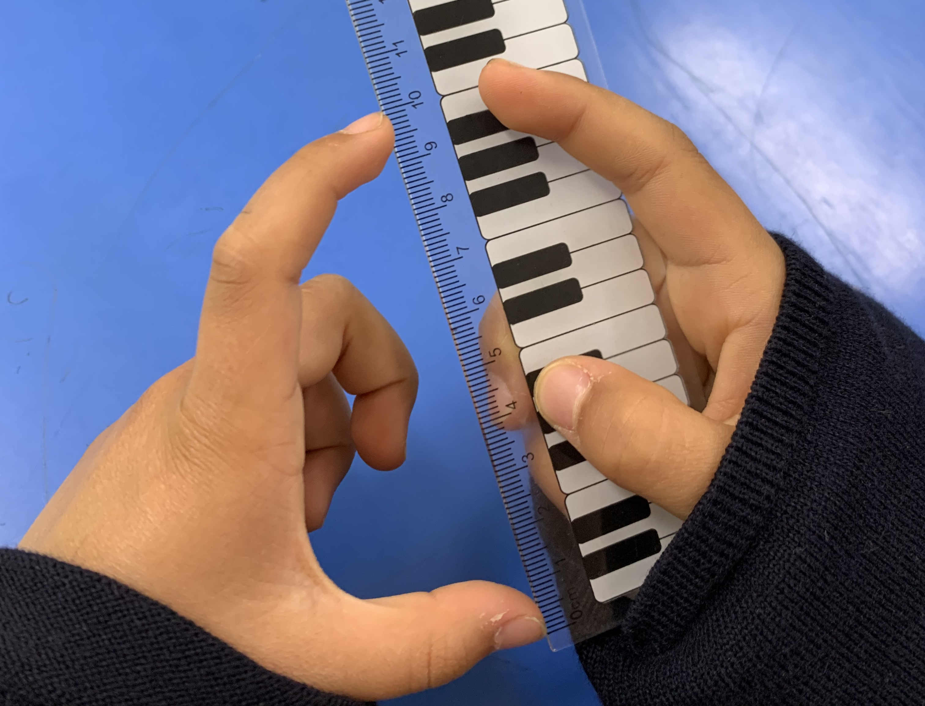
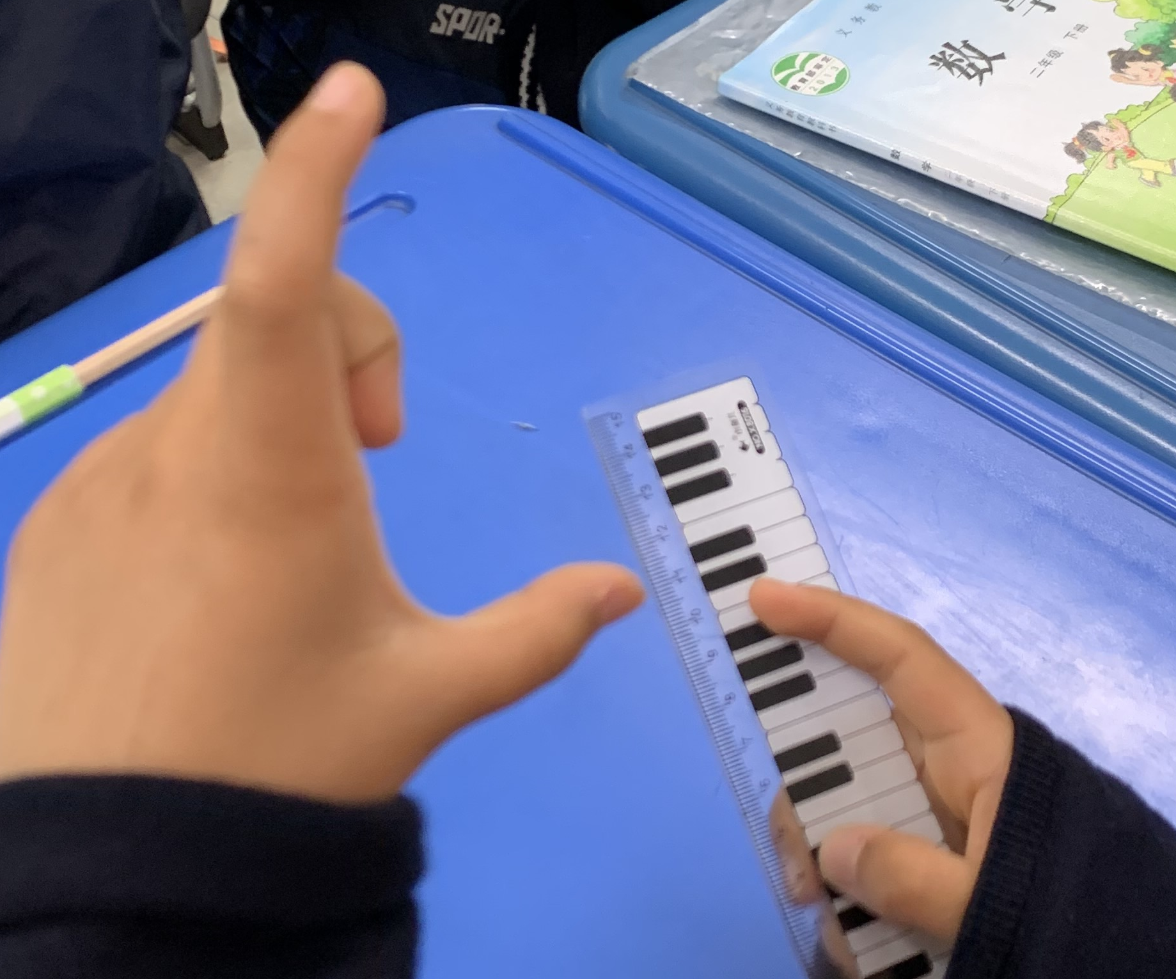
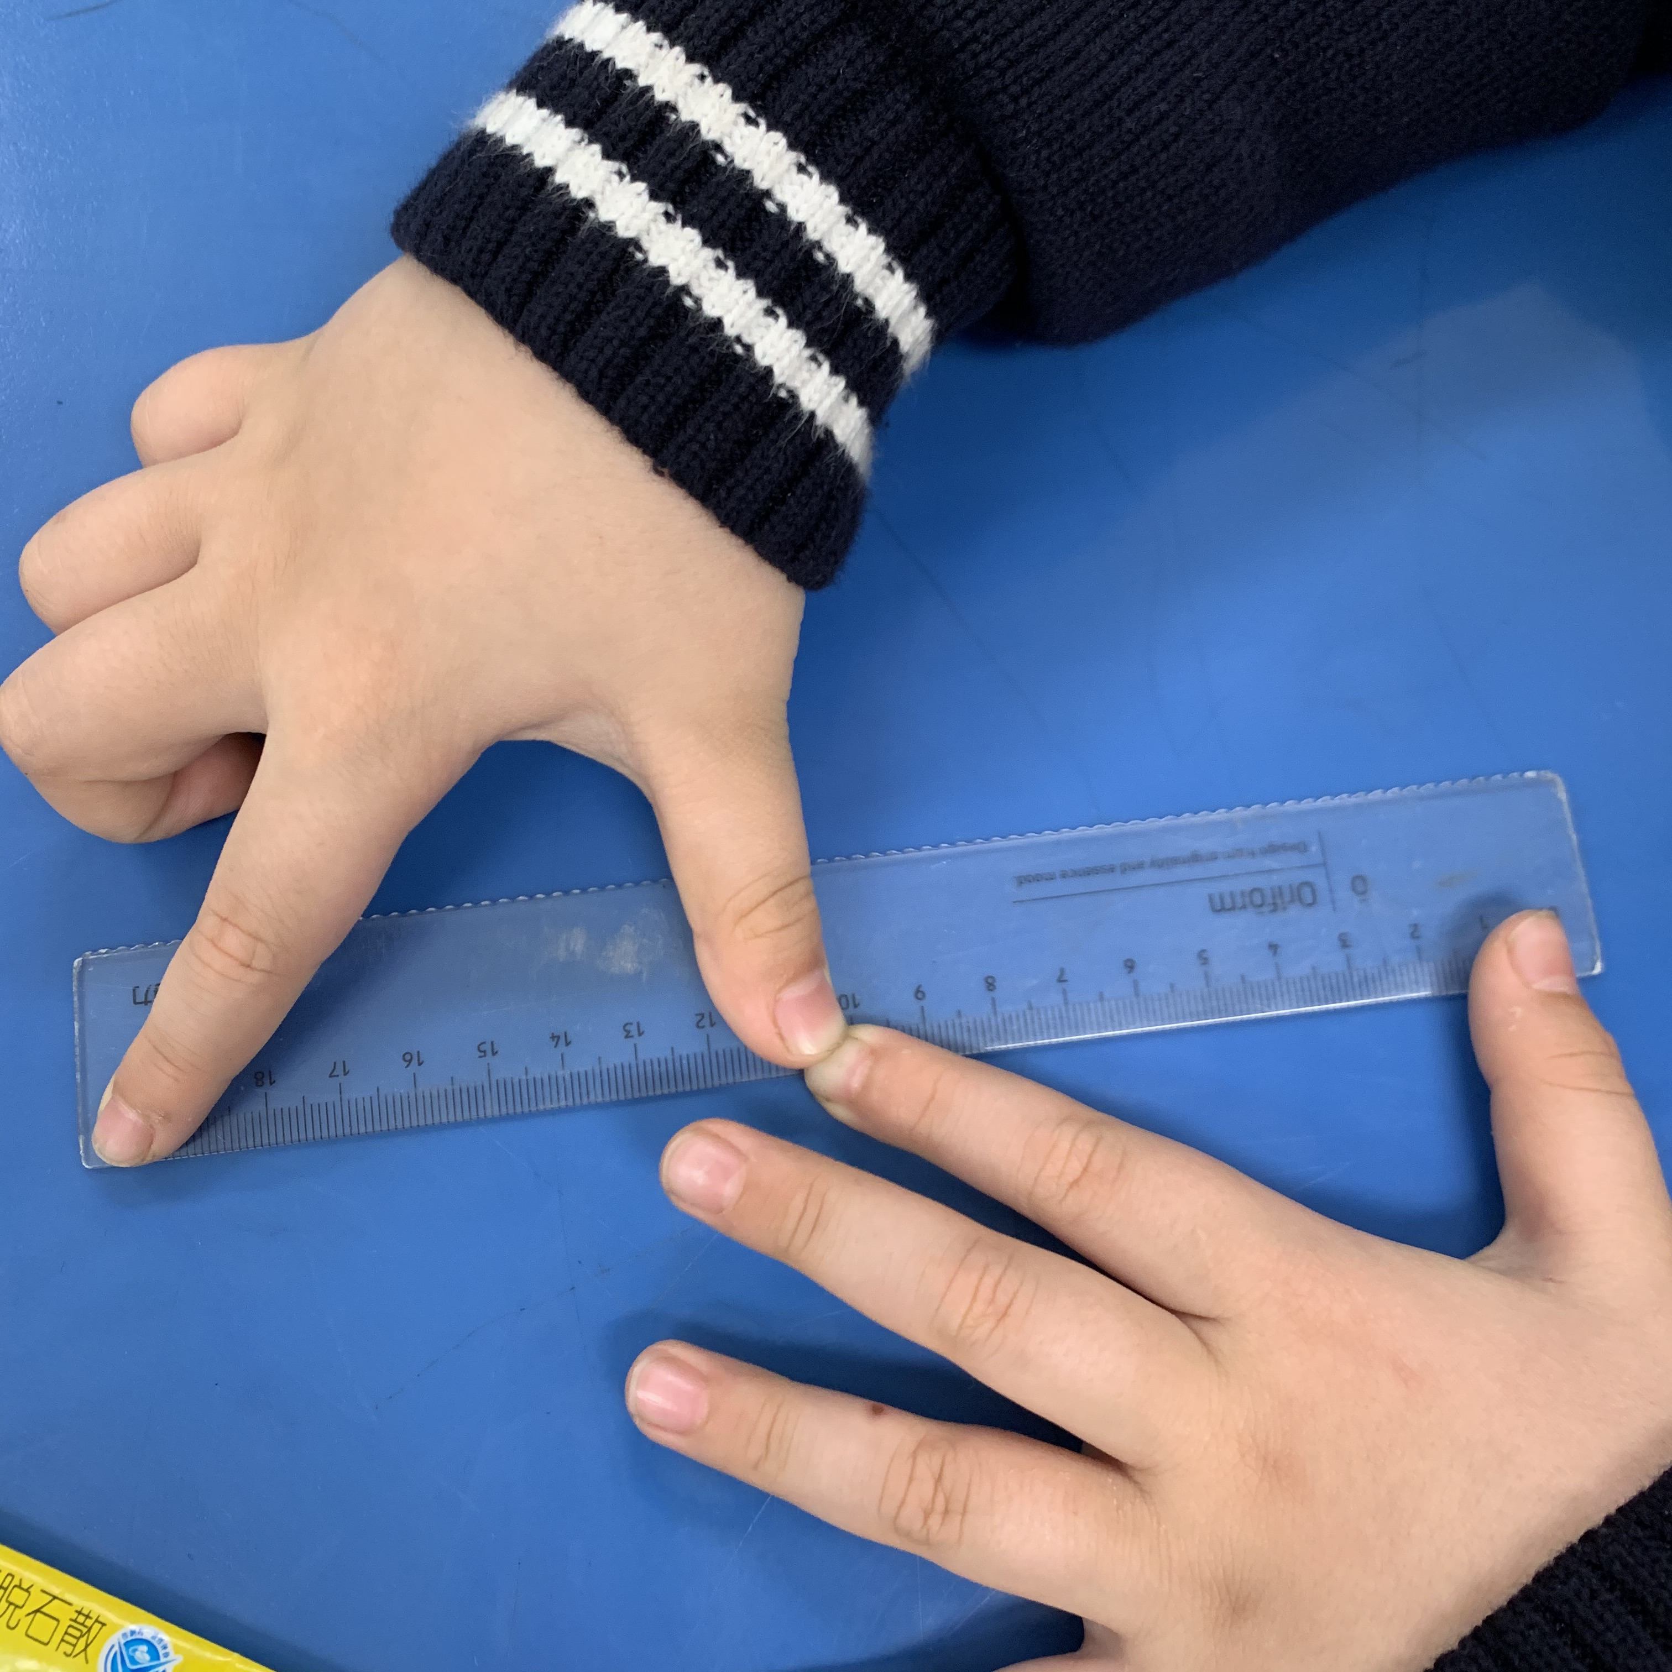
活动一：“比一比”
介绍1分米=10厘米，用拇指和食指在直尺上比一比1分米、2分米长度。
交流互动：
交流层次1：用手指从“0”刻度线开始精确比划1分米长度。
交流层次2：将手指挪开直尺，初步感受1分米。
交流层次3：用2只手的手指从“0”刻度线开始精确比划2分米长度。

Slide 14
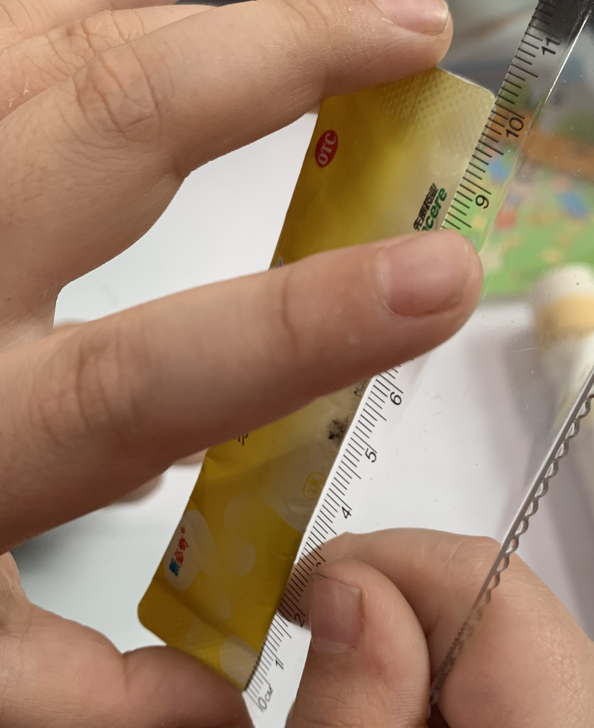
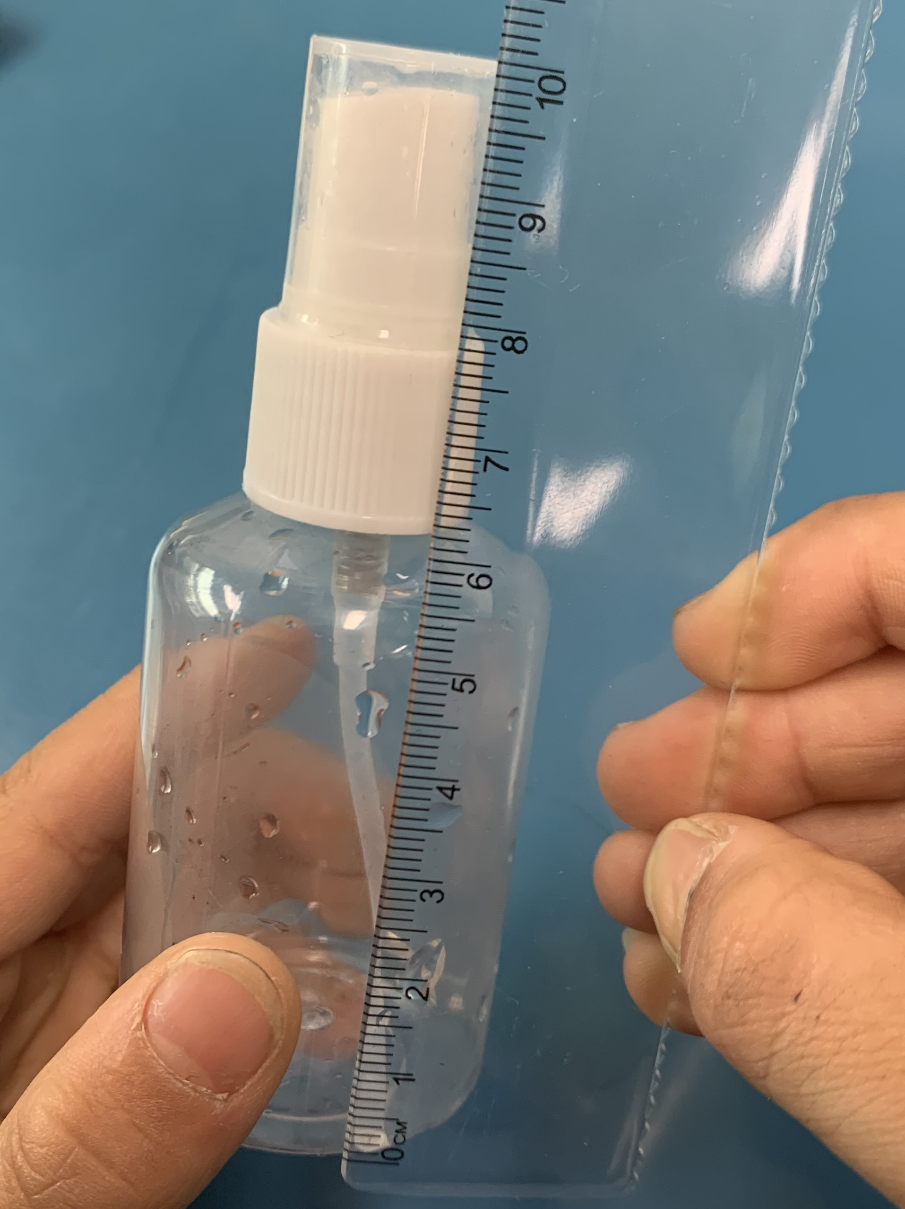
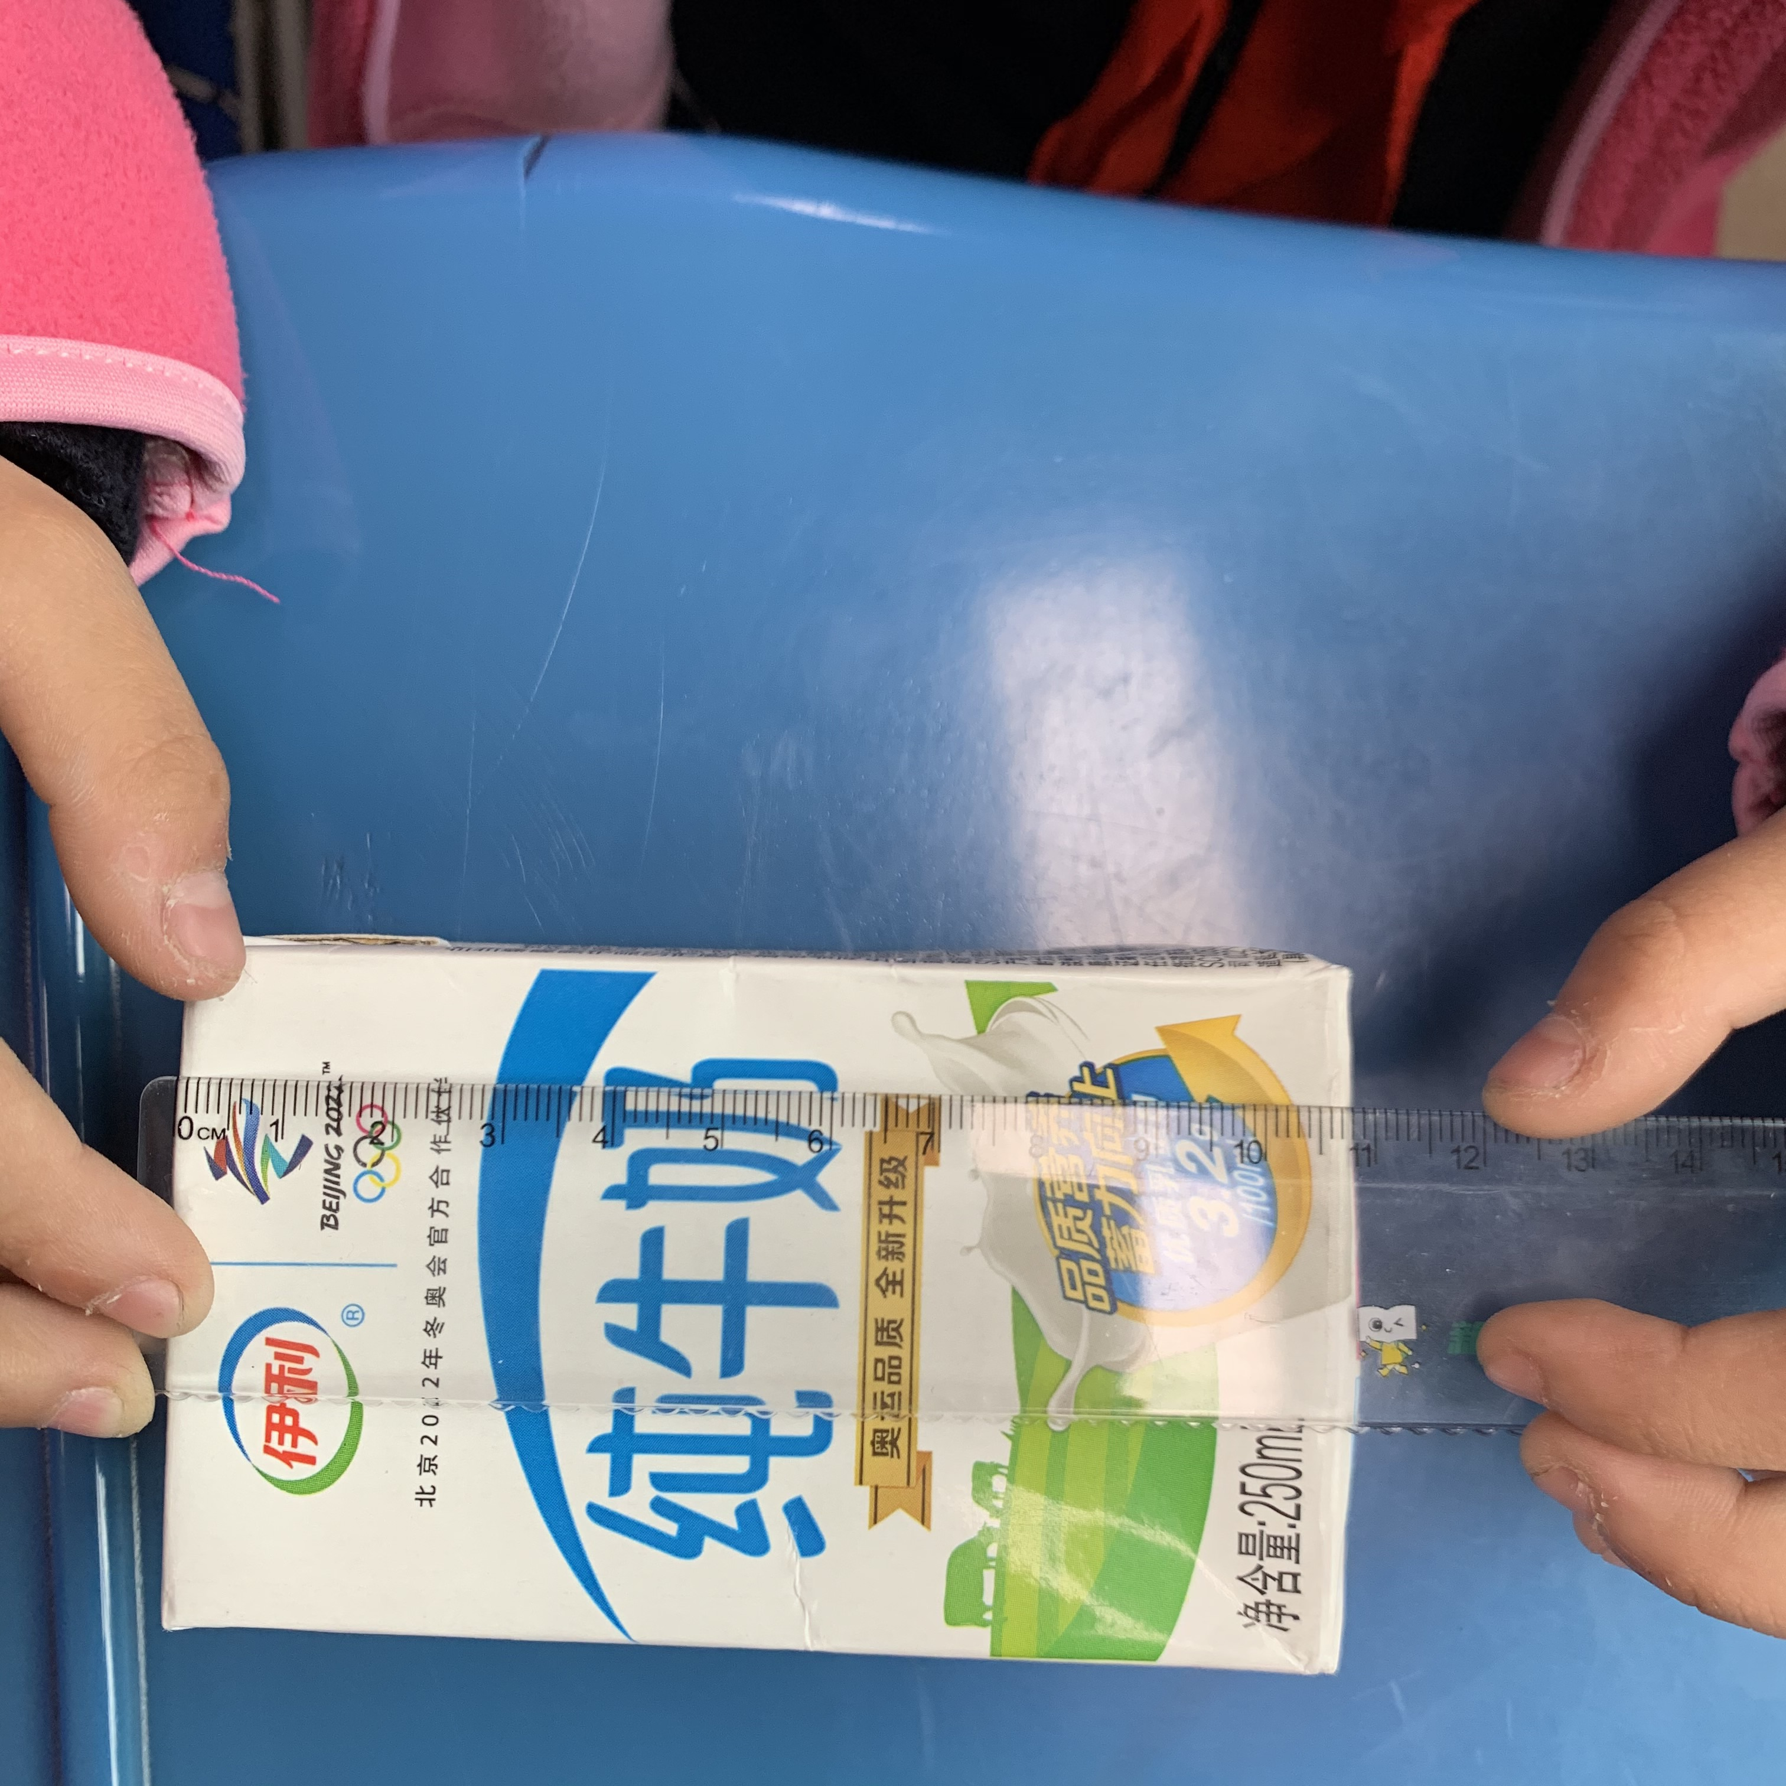
活动二：哪些物体的长度大约是1分米？
学生利用1分米的手指印象去寻找大约1分米长的物体，再利用直尺量一量哪些物体的长度大约是1分米。
1.找一找：哪些物体长度大约是1分米？
2.量一量：用直尺量一量。
3.说一说：和同桌说一说你找到的物体。
学生思维形态：
学
生
资
源

Slide 15
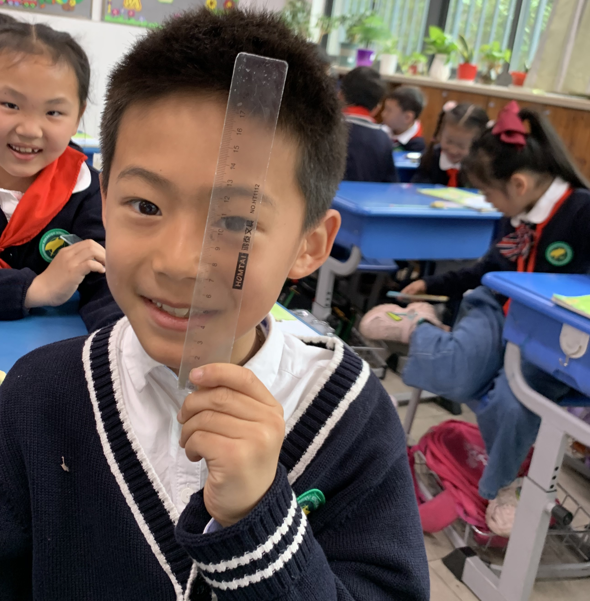
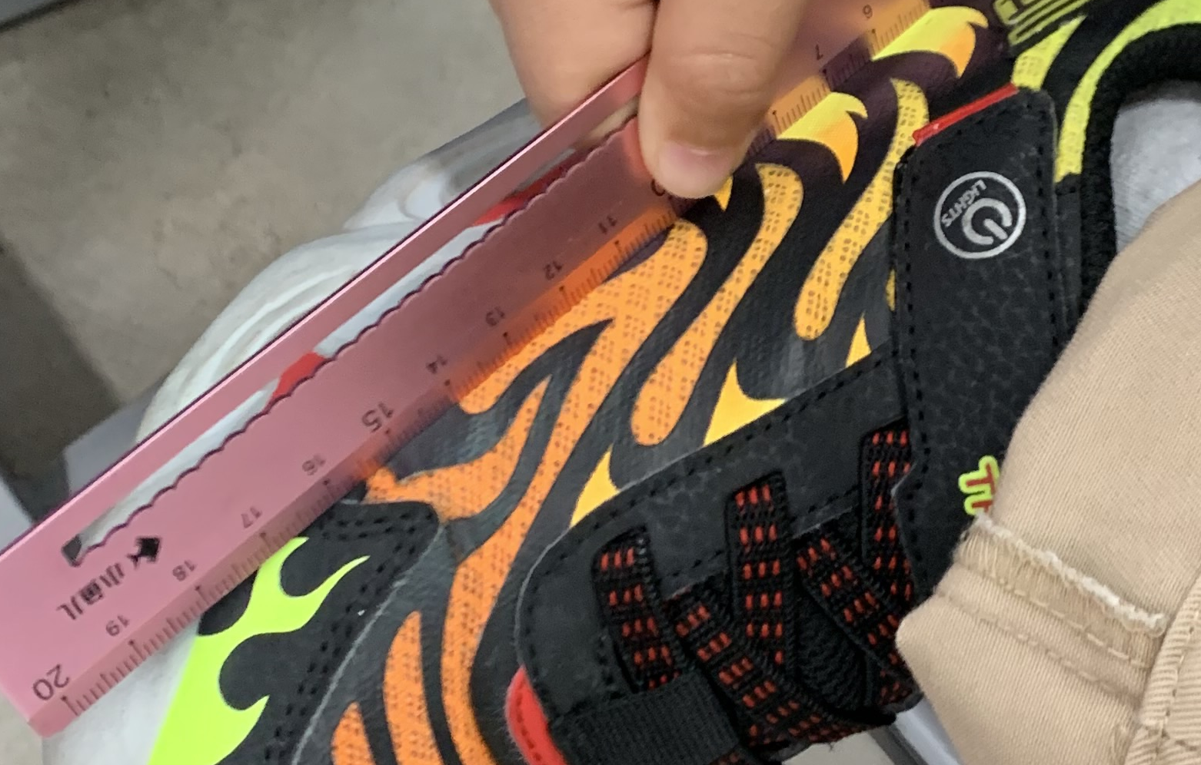
活动三：回归身体尺
我们已经初步了解过一拃、一庹、一步这些身体尺，那你还有哪些专属身体尺呢？动手量一量它们大约有几分米吧。
学生思维形态：
学生利用手指或直尺动手量一量自己的专属身体尺，丰富对于1分米、2分米的体验，并让学生对于1分米有自己的专属记忆。
交流互动：
交流：你量了哪些特别的身体尺呀？

Slide 16
T
HA
NKS

